Slide 1
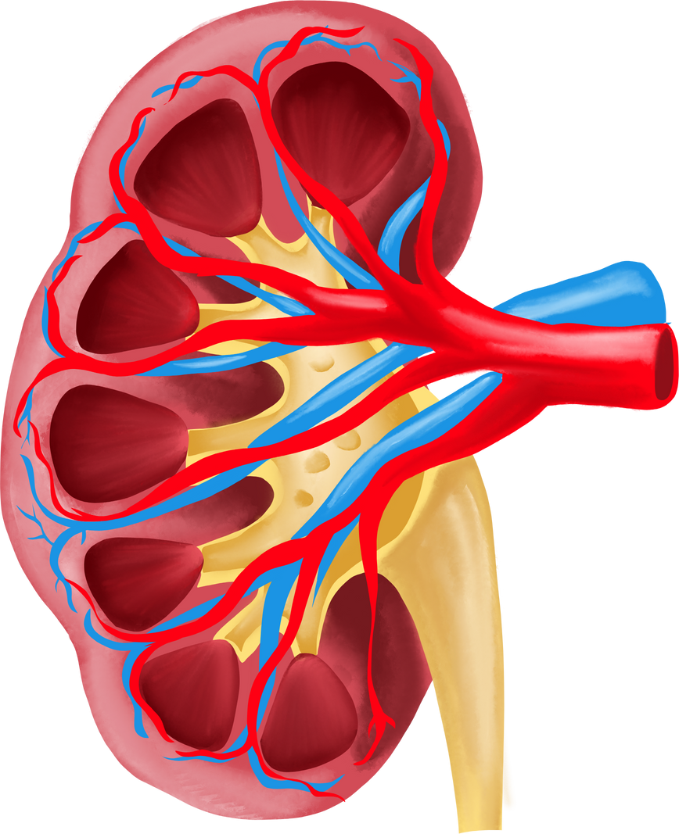
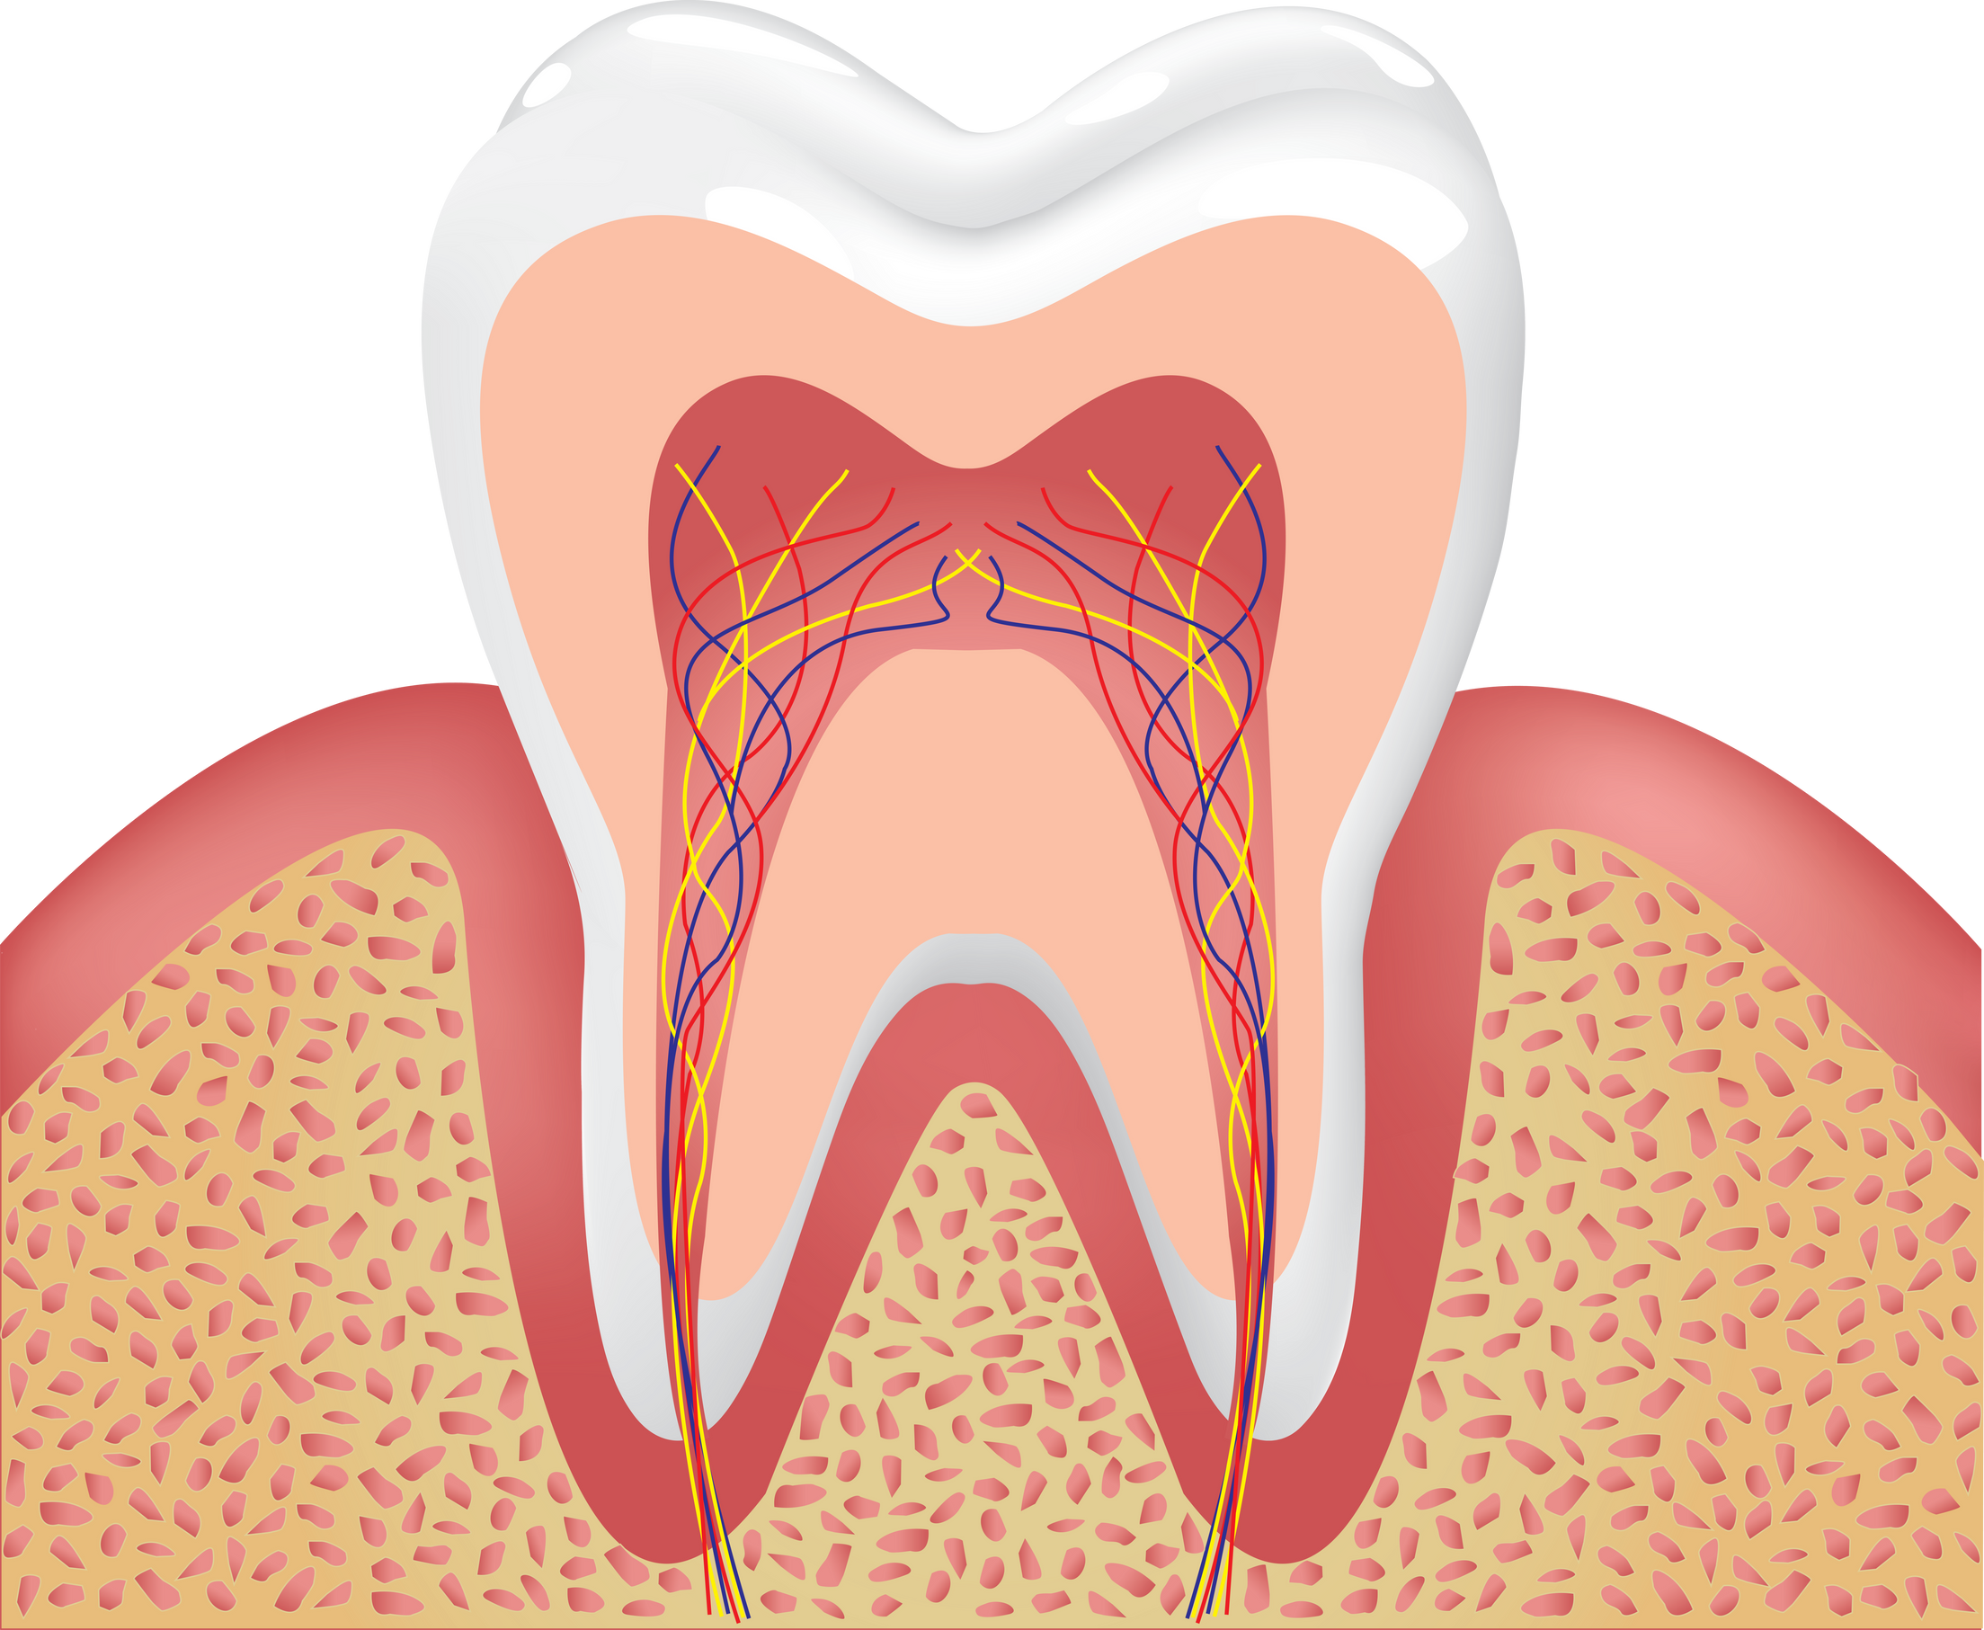

Chủ đề 7
CƠ THỂ NGƯỜI

Slide 2
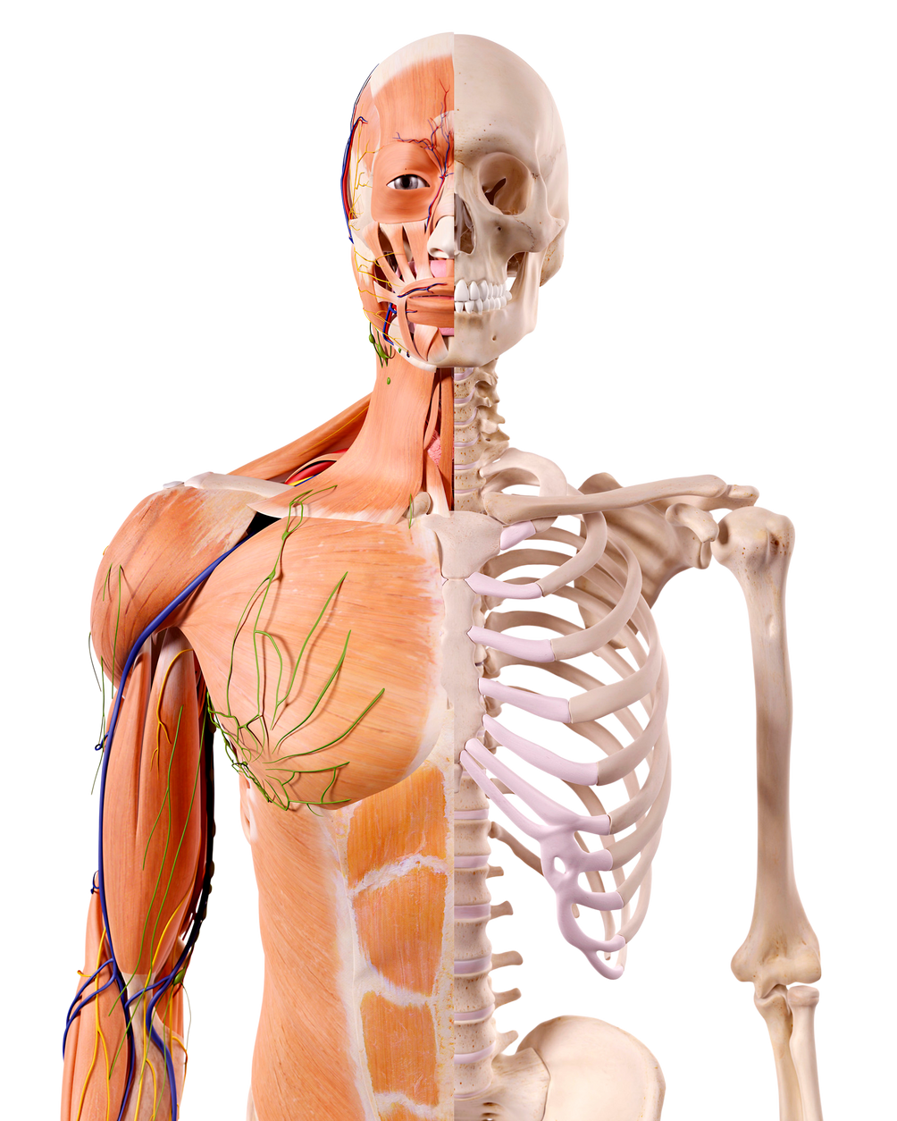
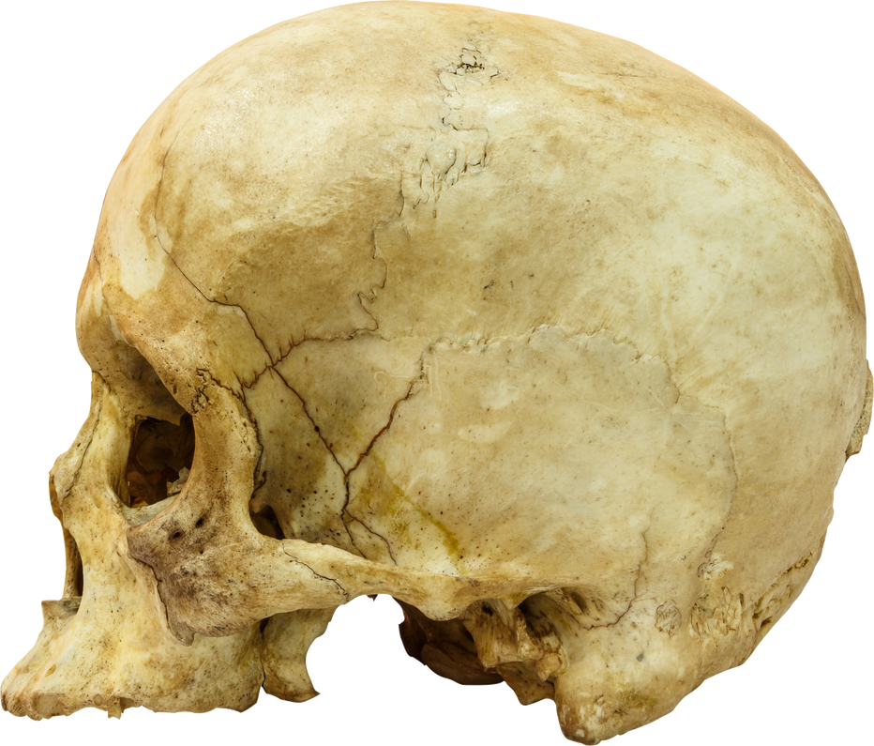
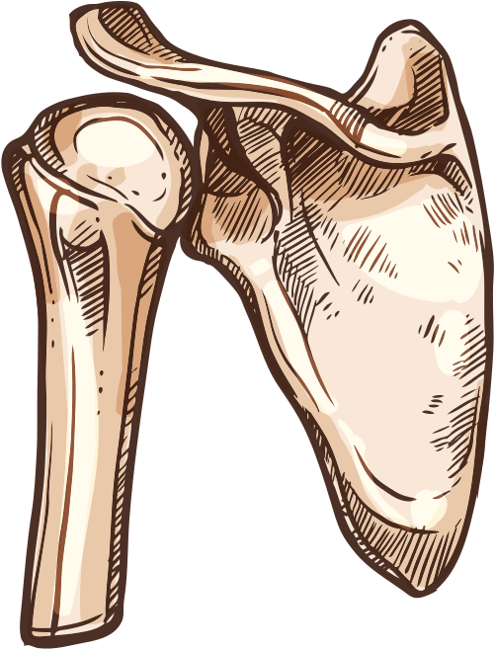
Bài 28
HỆ VẬN ĐỘNG
Ở NGƯỜI

Slide 3
NỘI DUNG BÀI HỌC
I. SỰ PHÙ HỢP GIỮA CẤU TẠO VÀ CHỨC NĂNG CỦA HỆ VẬN ĐỘNG
II. SỰ PHỐI HỢP HOẠT ĐỘNG CỦA CƠ – XƯƠNG – KHỚP
III. BẢO VỆ HỆ VẬN ĐỘNG
IV. THỰC HÀNH SƠ CỨU VÀ BĂNG BÓ CHO NGƯỜI BỊ GÃY XƯƠNG

Slide 4
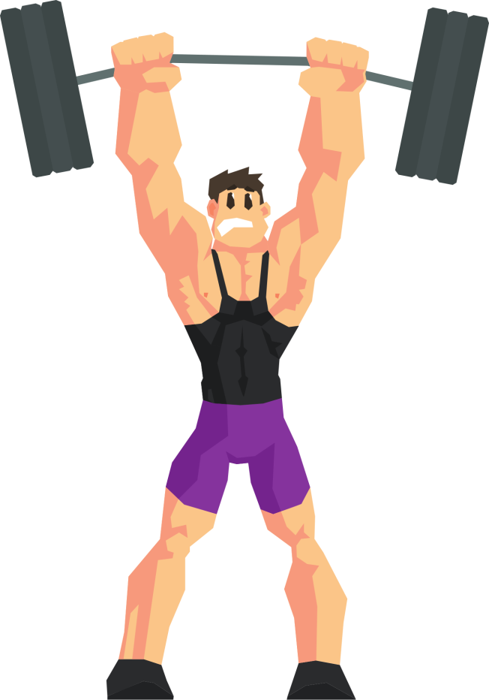
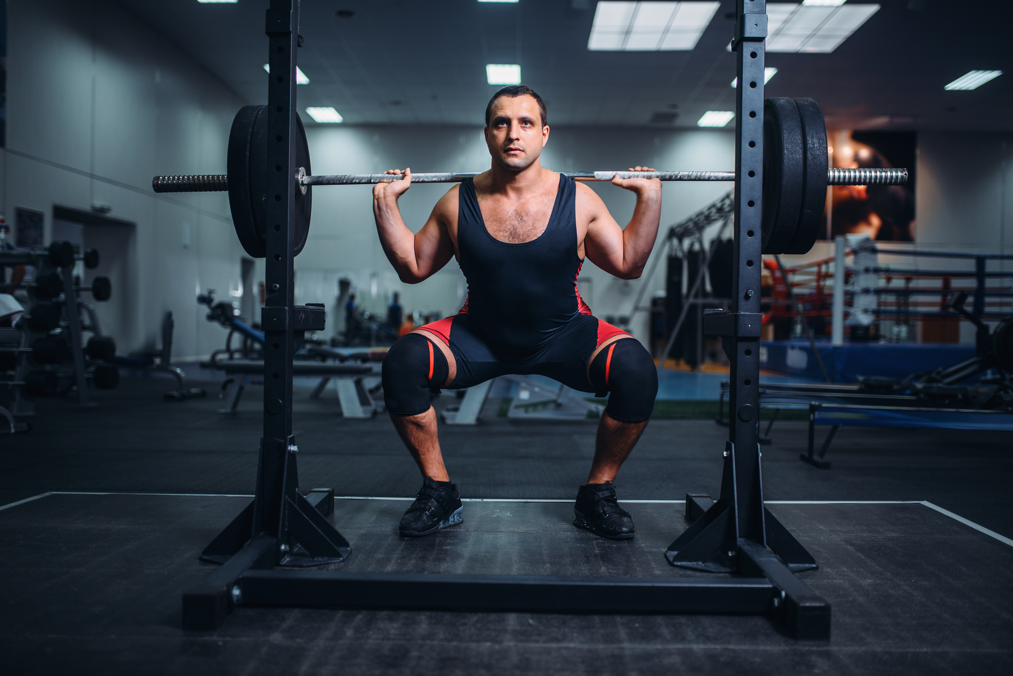
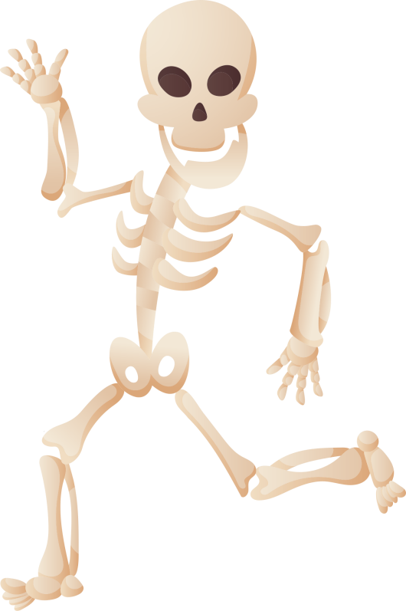
Vận động viên nâng được mức tạ lên đến hàng trăm kilôgam là nhờ những cơ quan nào? Em hãy nâng một vật vừa sức rồi chỉ ra sự phối hợp hoạt động của các cơ quan tham gia thực hiện động tác đó.

Slide 5
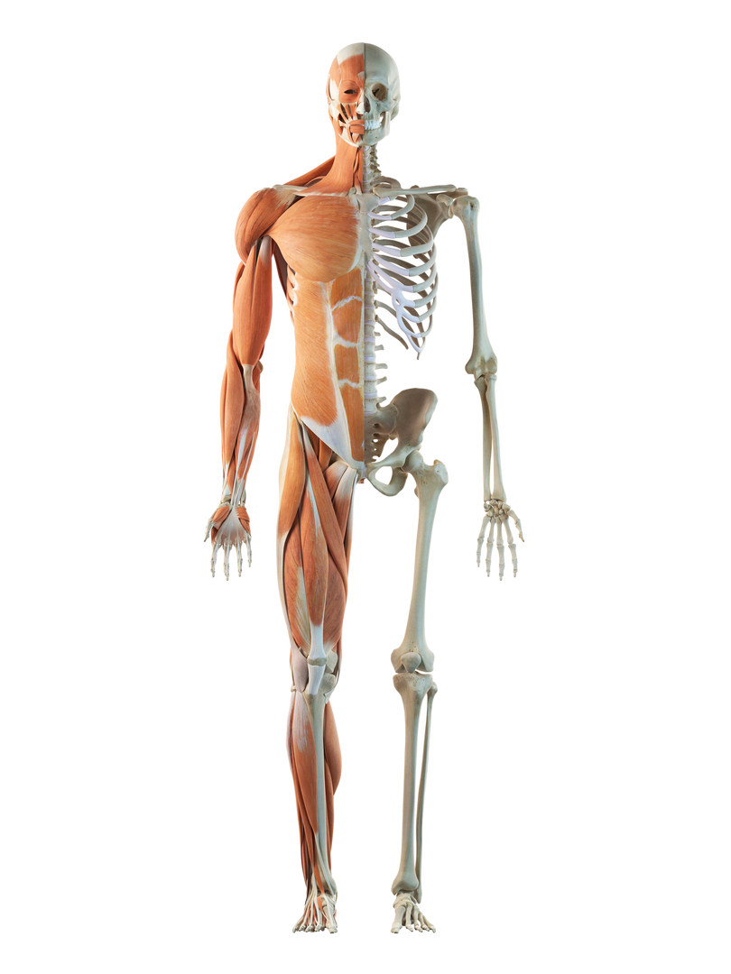
I. SỰ PHÙ HỢP GIỮA CẤU TẠO VÀ CHỨC NĂNG CỦA HỆ VẬN ĐỘNG
Quan sát hình và cho biết hệ vận động gồm những cơ quan nào?
Xương có chức năng vận động, nâng đỡ cơ thể, bảo vệ các nội quan, sinh ra các tế bào máu, dự trữ và cân bằng chất khoáng
Cơ vân là cơ bám vào xương, hoạt động theo ý muốn, có chức năng vận động, dự trữ và sinh nhiệt
Khớp là bộ phận kết nối các xương trong cơ thể với nhau, giữ vai trò hỗ trợ cho các chuyển động của cơ thể

Slide 6
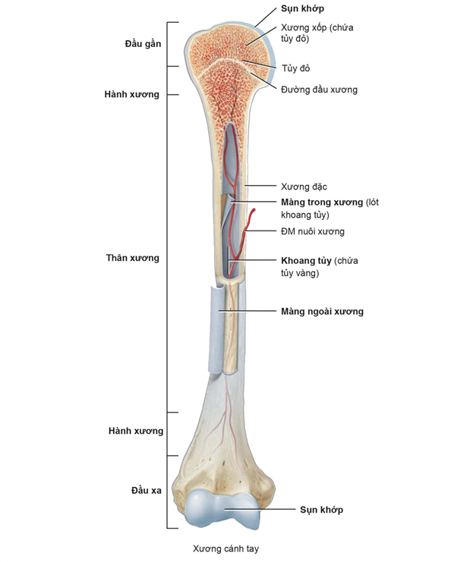
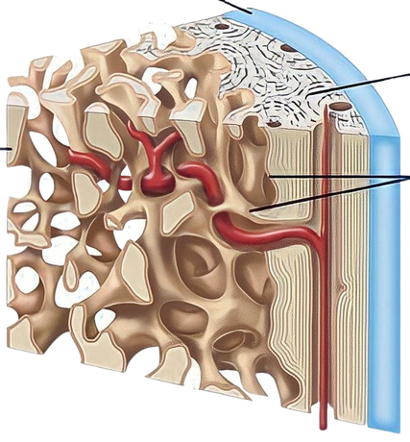

I. SỰ PHÙ HỢP GIỮA CẤU TẠO VÀ CHỨC NĂNG CỦA HỆ VẬN ĐỘNG
1. Cấu tạo của xương phù hợp với chức năng
Quan sát hình, cho biết sự phù hợp giữa cấu tạo và chức năng của xương đùi
Xương đùi có cấu tạo phù hợp với chức năng nâng đỡ phần trên của cơ thể, giúp quá trình vận động dễ dàng hơn:
- Ở đầu xương có mô xương xốp gồm các tế bào xương tạo thành các nan xương sắp xếp theo hình vòng cung có tác dụng phân tán lực tác động.
- Phần thân xương có mô xương cứng gồm các tế bào xương sắp xếp đồng tâm làm tăng khả năng chịu lực của xương.

Slide 7
I. SỰ PHÙ HỢP GIỮA CẤU TẠO VÀ CHỨC NĂNG CỦA HỆ VẬN ĐỘNG
1. Cấu tạo của xương phù hợp với chức năng
Sự phù hợp giữa cấu tạo và chức năng được thể hiện ở
Thành phần hóa học
Hình dạng
Cấu trúc
Thành phần hóa học của xương người gồm: nước, chất hữu cơ và chất vô cơ
Chất hữu cơ gồm protein (chủ yếu là collagen), lipid và sacccharide, đảm bảo cho xương có tính đàn hồi
Chất vô cơ chủ yếu là muối calcium, muối phosphate đảm bảo cho xương có tính rắn chắc

Slide 8
I. SỰ PHÙ HỢP GIỮA CẤU TẠO VÀ CHỨC NĂNG CỦA HỆ VẬN ĐỘNG
1. Cấu tạo của xương phù hợp với chức năng
Sự phù hợp giữa cấu tạo và chức năng được thể hiện ở
Thành phần hóa học
Hình dạng
Cấu trúc
Ở mỗi vị trí, hình dạng của xương phù hợp với chức năng mà xương đó đảm nhiệm
Hộp sọ gồm các xương dẹt phù hợp với chức năng bảo vệ

Slide 9
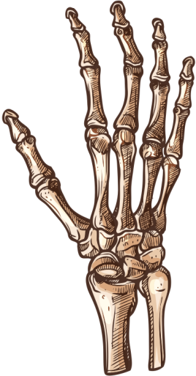
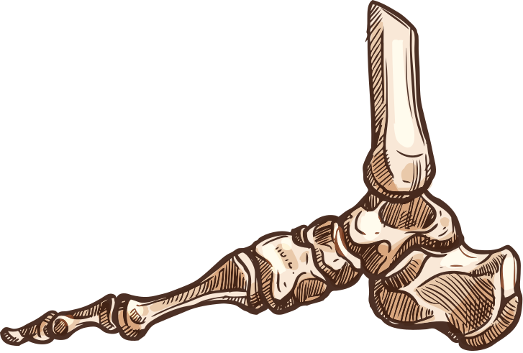
I. SỰ PHÙ HỢP GIỮA CẤU TẠO VÀ CHỨC NĂNG CỦA HỆ VẬN ĐỘNG
1. Cấu tạo của xương phù hợp với chức năng
Sự phù hợp giữa cấu tạo và chức năng được thể hiện ở
Thành phần hóa học
Hình dạng
Cấu trúc
Ở mỗi vị trí, hình dạng của xương phù hợp với chức năng mà xương đó đảm nhiệm
Cổ tay, cổ chân gồm các xương ngắn phù hợp với các cử động linh hoạt

Slide 10
I. SỰ PHÙ HỢP GIỮA CẤU TẠO VÀ CHỨC NĂNG CỦA HỆ VẬN ĐỘNG
1. Cấu tạo của xương phù hợp với chức năng
Sự phù hợp giữa cấu tạo và chức năng được thể hiện ở
Thành phần hóa học
Hình dạng
Cấu trúc
Đặc điểm cấu trúc của xương phù hợp với chức năng
Tính vững chắc của xương đùi được thể hiện: ở đầu xương có mô xương xốp gồm các tế bào xương tạo thành các nan xương sắp xếp theo hình vòng cung có tác dụng phân tán lực tác động: phần thân xương có mô xương cứng gồm các tế bào xương sắp xếp đồng tâm làm tăng khả năng chịu lực của xương

Slide 11
I. SỰ PHÙ HỢP GIỮA CẤU TẠO VÀ CHỨC NĂNG CỦA HỆ VẬN ĐỘNG
1. Cấu tạo của xương phù hợp với chức năng
1. Thành phần hóa học của xương động vật cũng tương tự xương người. Thực hiện thí nghiệm với ba chiếc xương đùi ếch như sau:
Xương 1: để nguyên
Xương 2: ngâm trong dung dịch HCl 10% khoảng 15 phút
Xương 3: đốt lên ngọn lửa đèn cồn cho đến khi không còn thấy khói bay lên
Tiến hành thí nghiệm, sau đó uốn cong xương, bóp nhẹ đầu xương và quan sát hiện tượng. Kết quả thí nghiệm thể hiện ở bảng

Slide 12
I. SỰ PHÙ HỢP GIỮA CẤU TẠO VÀ CHỨC NĂNG CỦA HỆ VẬN ĐỘNG
1. Cấu tạo của xương phù hợp với chức năng
Hiện tượng | Xương 1 | Xương 2 | Xương 3
Có thể uốn cong xương | Không | Có | Không
Xương vỡ vụn khi bóp nhẹ vào đầu xương | Không | Không | Có
Vận dụng kiến thức về phản ứng của acid, phản ứng cháy và thành phần hóa học của xương, giải thích kết quả thí nghiệm

Slide 13
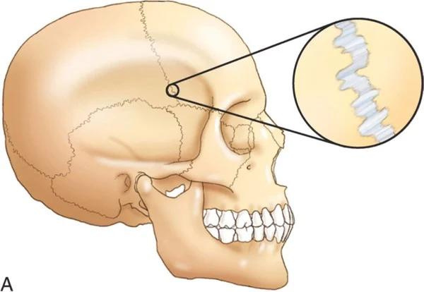
I. SỰ PHÙ HỢP GIỮA CẤU TẠO VÀ CHỨC NĂNG CỦA HỆ VẬN ĐỘNG
2. Cấu tạo của khớp phù hợp với chức năng
Nêu tên, vị trí một khớp trong cơ thể. Cho biết khớp đó thuộc loại khớp gì và chức năng của nó
a) Khớp bất động
Khớp ở hộp sọ

Slide 14
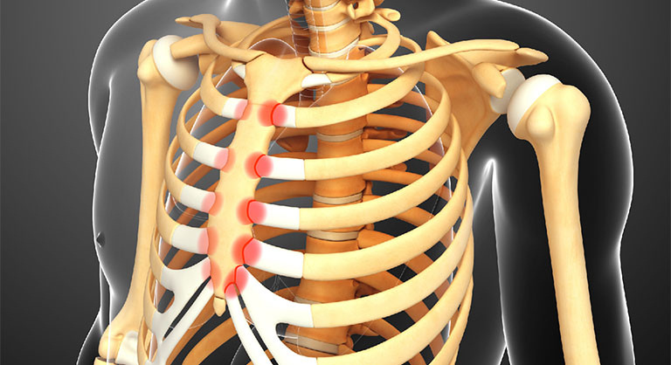
I. SỰ PHÙ HỢP GIỮA CẤU TẠO VÀ CHỨC NĂNG CỦA HỆ VẬN ĐỘNG
2. Cấu tạo của khớp phù hợp với chức năng
Nêu tên, vị trí một khớp trong cơ thể. Cho biết khớp đó thuộc loại khớp gì và chức năng của nó
a) Khớp bất động
Khớp giữa xương sườn và xương ức

Slide 15
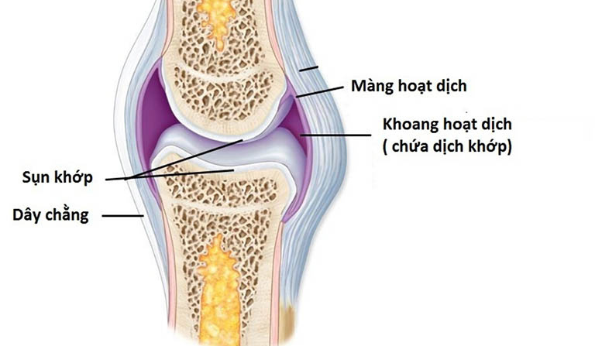
I. SỰ PHÙ HỢP GIỮA CẤU TẠO VÀ CHỨC NĂNG CỦA HỆ VẬN ĐỘNG
2. Cấu tạo của khớp phù hợp với chức năng
Nêu tên, vị trí một khớp trong cơ thể. Cho biết khớp đó thuộc loại khớp gì và chức năng của nó
b) Khớp động
Khớp gối

Slide 16
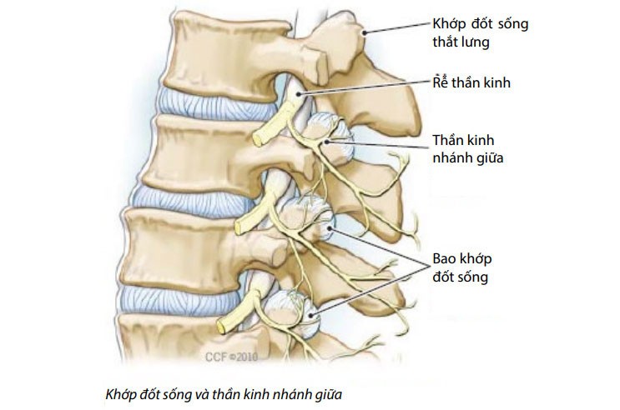
I. SỰ PHÙ HỢP GIỮA CẤU TẠO VÀ CHỨC NĂNG CỦA HỆ VẬN ĐỘNG
2. Cấu tạo của khớp phù hợp với chức năng
Nêu tên, vị trí một khớp trong cơ thể. Cho biết khớp đó thuộc loại khớp gì và chức năng của nó
c) Khớp bán động
Khớp giữa các
đốt sống

Slide 17
I. SỰ PHÙ HỢP GIỮA CẤU TẠO VÀ CHỨC NĂNG CỦA HỆ VẬN ĐỘNG
2. Cấu tạo của khớp phù hợp với chức năng
Mỗi loại khớp cho phép các xương hoạt động ở các mức độ khác nhau phù hợp với chức năng
Các xương ở hộp sọ liên kết với nhau bằng khớp bất động phù hợp với chức năng bảo vệ não, cơ quan thị giác, thính giác,…
Các xương đốt sống liên kết với nhau bằng khớp bán động nên cột sống có thể cử động ở mức độ nhất định và bảo vệ tủy sống
Các xương ở đầu gối liên kết với nhau bằng khớp động nên cử động một các dễ dàng

Slide 18
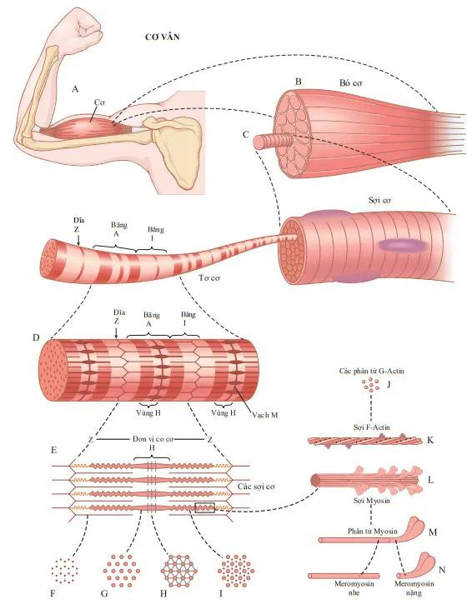
I. SỰ PHÙ HỢP GIỮA CẤU TẠO VÀ CHỨC NĂNG CỦA HỆ VẬN ĐỘNG
3. Cấu tạo của cơ vân phù hợp với chức năng
Quan sát hình, nêu cấu tạo của một bắp cơ. Từ đó, chỉ ra sự phù hợp giữa cấu tạo và chức năng của cơ trong vận động
- Cấu tạo của một bắp cơ: Mỗi bắp cơ được cấu tạo từ nhiều bó sợi cơ, mỗi bó sợi cơ gồm rất nhiều sợi cơ, mỗi sợi cơ gồm nhiều tơ cơ.
- Sự phù hợp giữa cấu tạo và chức năng của cơ trong vận động:
+ Hai đầu bắp cơ có gân bám vào các xương qua khớp. Trong bắp cơ, các tơ cơ nằm song song theo chiều dọc của sợi cơ. Mà tơ cơ có khả năng thay đổi chiều dài dẫn đến sự co, dãn của bắp cơ kéo theo sự cử động của xương tạo nên sự vận động.
+ Sự thay đổi chiều dài và đường kính của bắp cơ giúp quyết định độ lớn của lực cơ sinh ra, đảm bảo độ lớn của lực phù hợp với cử động.

Slide 19
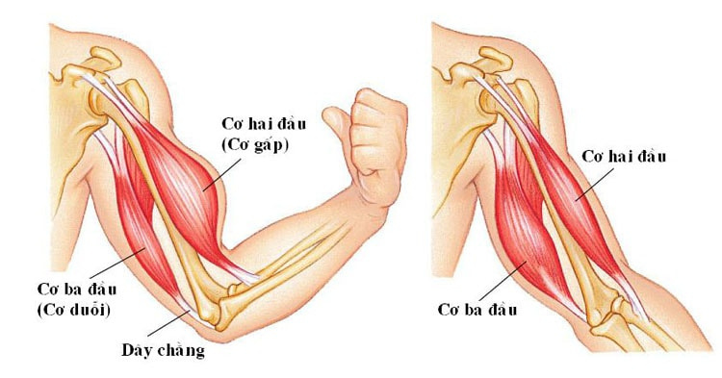
I. SỰ PHÙ HỢP GIỮA CẤU TẠO VÀ CHỨC NĂNG CỦA HỆ VẬN ĐỘNG
3. Cấu tạo của cơ vân phù hợp với chức năng
Trong bắp cơ, các tơ cơ nằm song song theo chiều dọc của sợi cơ
Tơ cơ có khả năng thay đổi chiều dài và đường kính của bắp cơ
Mỗi động tác vận động có sự phối hợp hoạt động của nhiều cơ

Slide 20
II. SỰ PHỐI HỢP HOẠT ĐỘNG CỦA CƠ – XƯƠNG – KHỚP
Quan sát hình và dựa vào nguyên tắc đòn bẩy, cho biết cơ, xương, khớp phối hợp với nhau như thế nào khi ta co cơ
Sự phối hợp của cơ, xương, khớp khi nâng một quả tạ: Xương cánh tay kết nối với xương trụ, xương quay ở cẳng tay thông qua khớp khuỷu tạo thành cấu trúc có dạng đòn bẩy, trong đó, khớp khuỷu đóng vai trò là điểm tựa. Khi thực hiện hoạt động, cơ nhị đầu cánh tay co tạo nên một lực hướng lên (ngược hướng với trọng lực của quả tạ qua điểm tựa là khớp khuỷu), giúp kéo xương quay nâng lên so với xương trụ. Đồng thời, cơ tam đầu cánh tay dãn giúp cố định khớp khuỷu. Nhờ đó, cánh tay co lên giúp quả tạ được nâng lên.

Slide 21
II. SỰ PHỐI HỢP HOẠT ĐỘNG CỦA CƠ – XƯƠNG – KHỚP
Nhờ sự điều khiển của hệ thần kinh, cơ co dãn, phối hợp cùng sự hoạt động của các khớp làm xương chuyển động
Sự sắp xếp của xương, khớp, cơ hình thành nên cấu trúc có dạng đòn bẩy. Trong đó, khớp hình thành nên điểm tựa, sự co cơ tạo nên lực kéo làm xương di chuyển tạo sự vận động của cơ thể

Slide 22
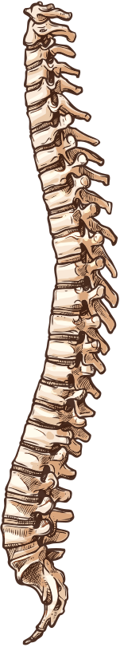
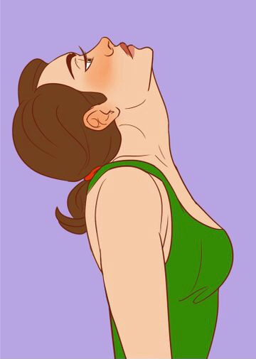
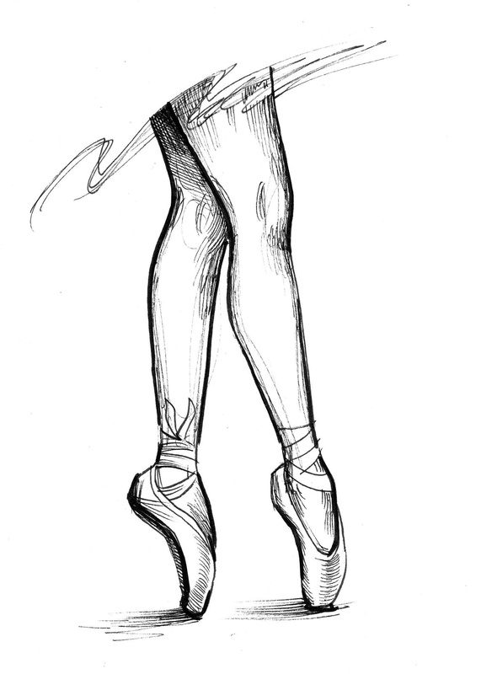
II. SỰ PHỐI HỢP HOẠT ĐỘNG CỦA CƠ – XƯƠNG – KHỚP
Khi ngửa đầu và kiễng chân, dựa vào nguyên tắc đòn bẩy:
Xác định điểm tựa, lực và trọng lực
Nhận xét về vị trí của điểm tựa so với lực và trọng lực
Đáp án

Slide 23
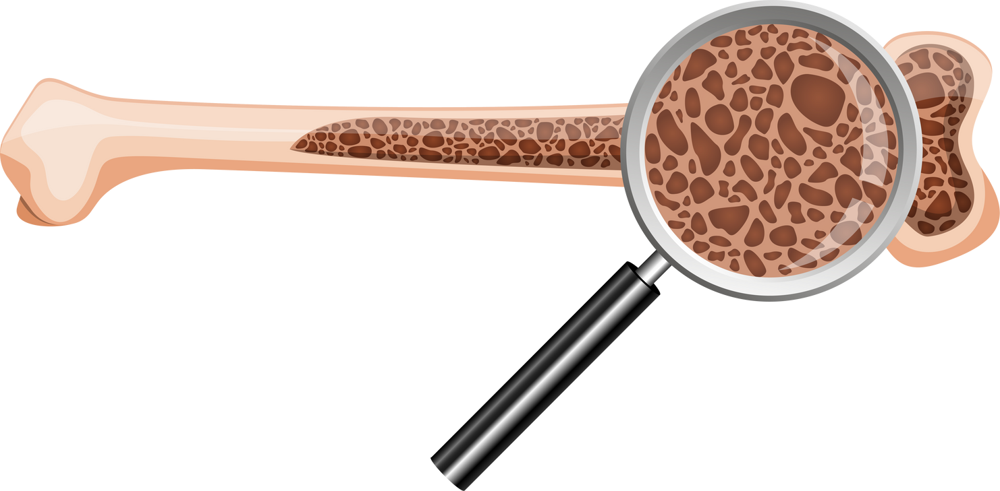
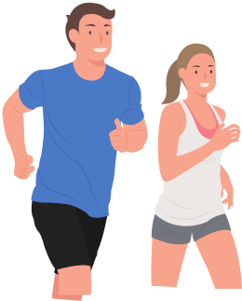
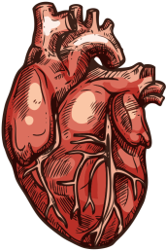
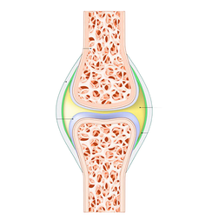
1. Vai trò của thể dục, thể thao với sức khỏe và hệ vận động
III. BẢO VỆ HỆ VẬN ĐỘNG
Quan sát hình và cho biết tập thể dục, thể thao có ý nghĩa như thế nào đối với sức khỏe và hệ vận động. Giải thích
Tim đập nhanh hơn và máu chảy nhanh hơn nên cơ tim và thành mạch khỏe hơn
Màng hoạt dịnh tiết chất nhờn đầy đủ, dây chằng vững chắc, dẻo dai hơn nên khớp khỏe hơn

Slide 24
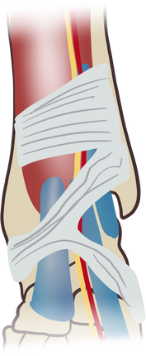
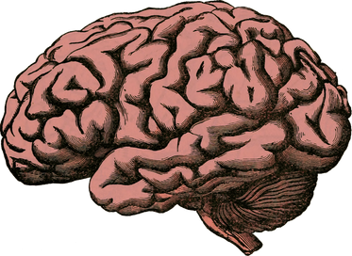
1. Vai trò của thể dục, thể thao với sức khỏe và hệ vận động
III. BẢO VỆ HỆ VẬN ĐỘNG
Quan sát hình và cho biết tập thể dục, thể thao có ý nghĩa như thế nào đối với sức khỏe và hệ vận động. Giải thích
Kích thích các tế bào tạo xương, sụn ở đầu xương nên tăng khối lượng và kích thước xương
Tăng lưu lượng máu và O2 tới não nên hệ thần kinh linh hoạt hơn

Slide 25
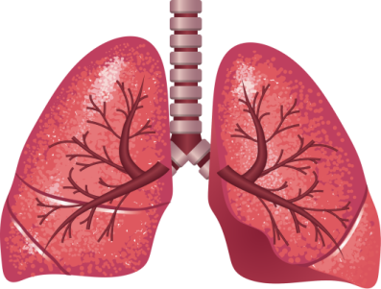

1. Vai trò của thể dục, thể thao với sức khỏe và hệ vận động
III. BẢO VỆ HỆ VẬN ĐỘNG
Quan sát hình và cho biết tập thể dục, thể thao có ý nghĩa như thế nào đối với sức khỏe và hệ vận động. Giải thích
Tăng thế tích O2 khuếch tán vào máu và tăng tốc độ vận động của các cơ hô hấp nên tăng sức khỏe hệ hô hấp
Duy trì cân nặng hợp lí nhờ tăng phân giải lipid

Slide 26
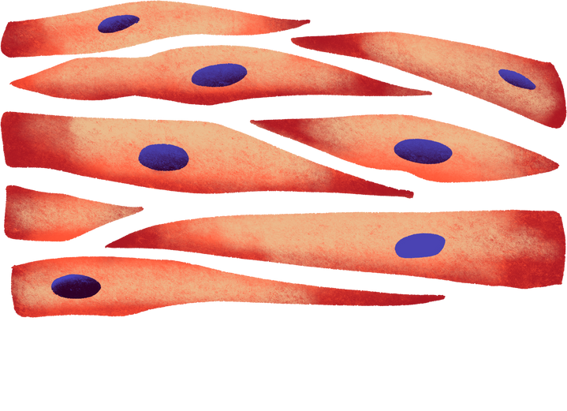
1. Vai trò của thể dục, thể thao với sức khỏe và hệ vận động
III. BẢO VỆ HỆ VẬN ĐỘNG
Quan sát hình và cho biết tập thể dục, thể thao có ý nghĩa như thế nào đối với sức khỏe và hệ vận động. Giải thích
Kích thích tạo tế bào cơ, tăng hấp thu glucose và sử dụng O2 tăng lưu lượng máu đến cơ nên tăng sức bền của cơ và tăng khối lượng cơ

Slide 27

1. Vai trò của thể dục, thể thao với sức khỏe và hệ vận động
III. BẢO VỆ HỆ VẬN ĐỘNG
Lập kế hoạch luyện tập thể dục thể thao cho bản thân nhằm nâng cao thể lực và có thể hình cân đối
Ngày | Buổi sáng | Buổi chiều tối
1 - 2 | - Khởi động 7 – 10 phút. - Nhảy dây trong vòng 10 – 15 phút: Nhảy 2 chân chạm đất với tốc độ chậm rãi khoảng 60 lần/ phút. Tập khoảng 3 phút nghỉ một lần. - Thả lỏng. | - Khởi động 7 – 10 phút. - Nhảy dây trong vòng 10 – 15 phút: Nhảy 2 chân chạm đất với tốc độ chậm rãi khoảng 60 lần/ phút. Tập khoảng 3 phút nghỉ một lần. - Thả lỏng.
3 - 4 | - Khởi động 7 – 10 phút. - Nhảy dây trong vòng 10 – 15 phút: Nhảy 2 chân chạm đất với tốc độ nhanh hơn. Tập khoảng 3 phút nghỉ một lần. - Thả lỏng. | - Khởi động 7 – 10 phút. - Nhảy dây trong vòng 10 – 15 phút: Nhảy 2 chân chạm đất với tốc độ nhanh hơn. Tập khoảng 3 phút nghỉ một lần. - Thả lỏng.
5 trở đi | - Khởi động 7 – 10 phút. - Nhảy dây trong vòng 10 – 15 phút: Kết hợp nhảy theo 2 kiểu trước và áp dụng nhảy dây bằng một chân, cố gắng tăng dần tốc độ nhảy. Tập khoảng 3 phút nghỉ một lần. - Thả lỏng. | - Khởi động 7 – 10 phút. - Nhảy dây trong vòng 10 – 15 phút: Kết hợp nhảy theo 2 kiểu trước và áp dụng nhảy dây bằng một chân, cố gắng tăng dần tốc độ nhảy. Tập khoảng 3 phút nghỉ một lần. - Thả lỏng

Slide 28
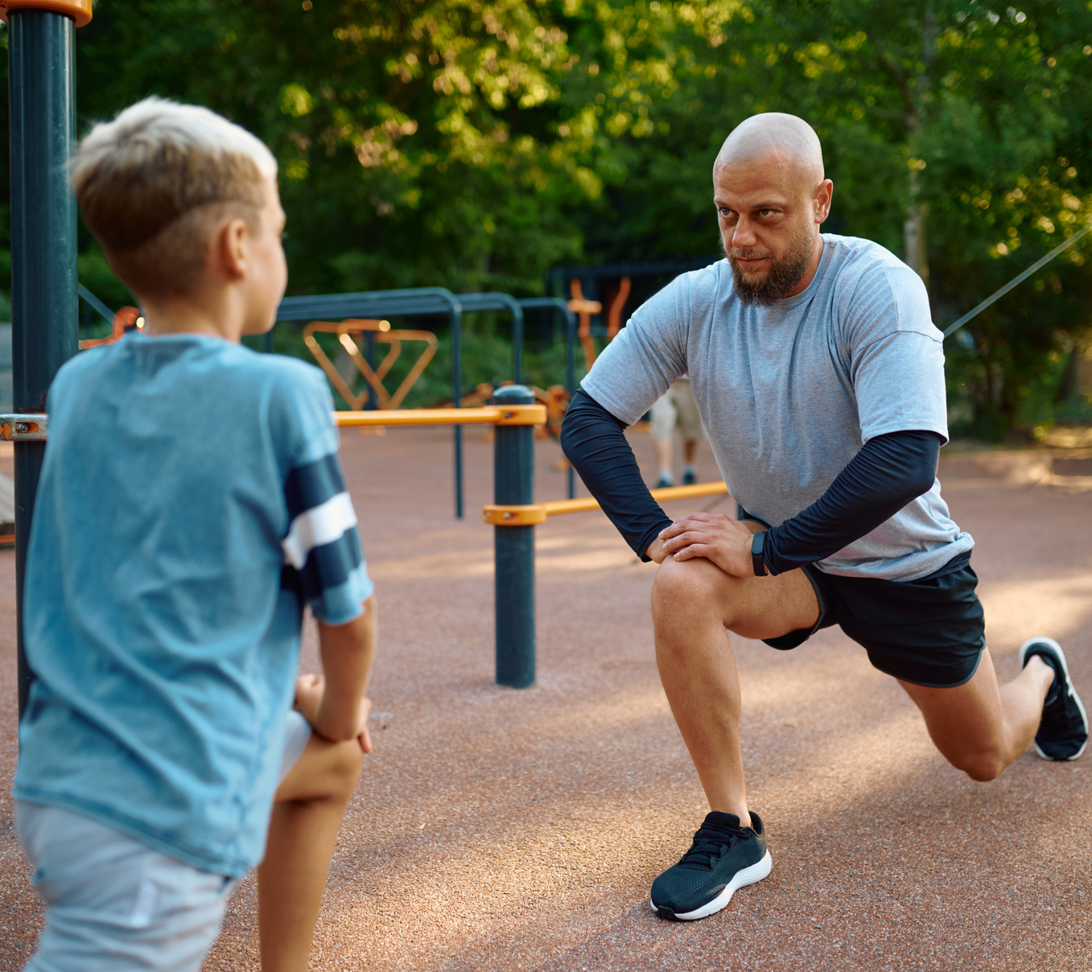

1. Vai trò của thể dục, thể thao với sức khỏe và hệ vận động
III. BẢO VỆ HỆ VẬN ĐỘNG
Tập thể dục, thể thao vừa sức, đều đặn giúp nâng cao sức khỏe nói chung và sức khỏe của hệ vận động nói riêng
Lưu ý:
Mức độ và thời gian luyện tập tăng dần
Đảm bảo sự thích ứng của cơ thể

Slide 29
1. Vai trò của thể dục, thể thao với sức khỏe và hệ vận động
III. BẢO VỆ HỆ VẬN ĐỘNG
Tập thể dục, thể thao vừa sức, đều đặn giúp nâng cao sức khỏe nói chung và sức khỏe của hệ vận động nói riêng
Lưu ý:
Cần khởi động kĩ trước khi luyện tập để phòng tránh chấn thương
Trang phục phù hợp, bổ sung nước hợp lý khi luyện tập

Slide 30
2 Bệnh, tật liên quan đến hệ vận động và cách phòng tránh
III. BẢO VỆ HỆ VẬN ĐỘNG
Nêu nguyên nhân và cách phòng tránh một số bệnh, tật liên quan đến hệ vận động
Đáp án

Slide 31

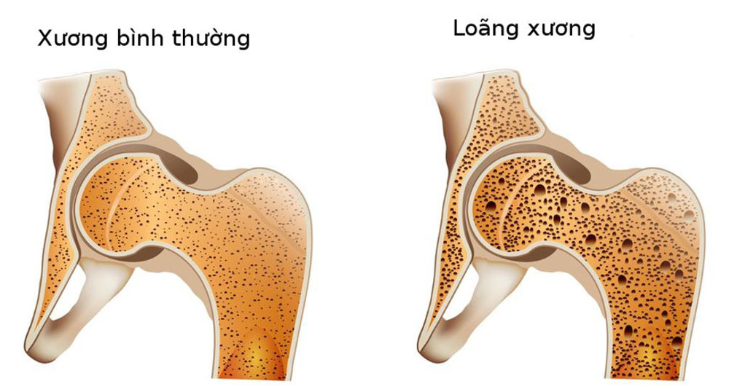
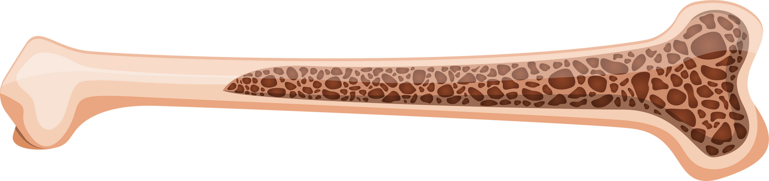
2 Bệnh, tật liên quan đến hệ vận động và cách phòng tránh
III. BẢO VỆ HỆ VẬN ĐỘNG
Loãng xương
Loãng xương do cơ thể thiếu calcium và vitamin D; tuổi cao; thay đổi hormone,…
Loãng xương làm cho xương giòn, dễ gãy

Slide 32
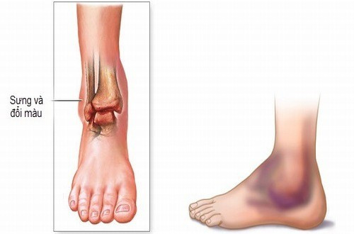
2 Bệnh, tật liên quan đến hệ vận động và cách phòng tránh
III. BẢO VỆ HỆ VẬN ĐỘNG
Bong gân, trật khớp, gãy xương
Bong gân, trật khớp, gãy xương do:
. Chấn thương khi thể thao
. Tai nạn trong sinh hoạt
. Bê vác vật nặng quá sức
. Vận động sai tư thế

Slide 33
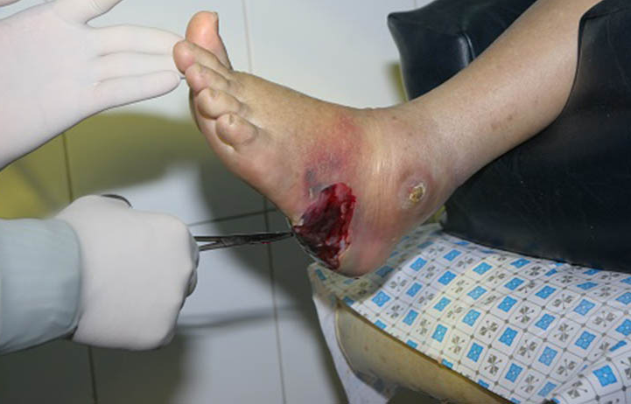
2 Bệnh, tật liên quan đến hệ vận động và cách phòng tránh
III. BẢO VỆ HỆ VẬN ĐỘNG
Viêm cơ
Viêm cơ do:
. Nhiễm khuẩn khi bị tổn thương trên da
. Dụng cụ tiêm truyền, châm cứu, phẫu thuật không đảm bảo vô trùng

Slide 34
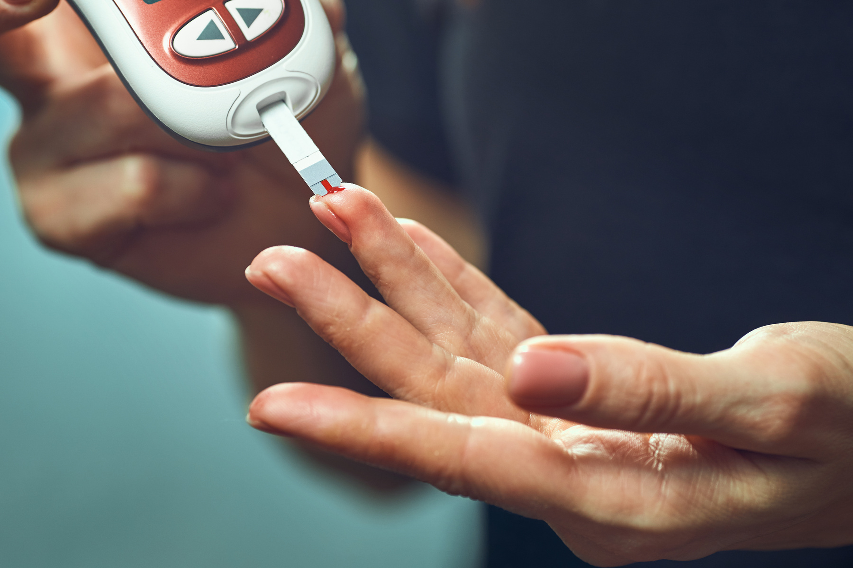
2 Bệnh, tật liên quan đến hệ vận động và cách phòng tránh
III. BẢO VỆ HỆ VẬN ĐỘNG
Viêm khớp
Viêm khớp do:
. Nhiễm khuẩn tại khớp
. Rối loạn chuyển hóa
. Thừa cân, béo phì,…

Slide 35
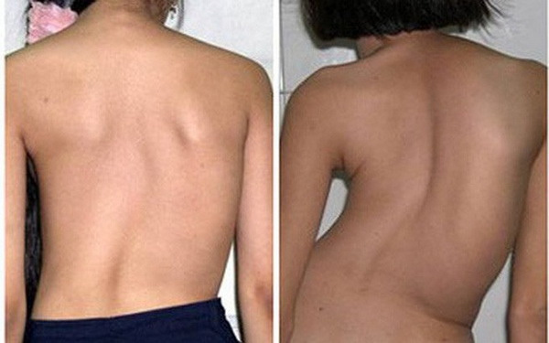
2 Bệnh, tật liên quan đến hệ vận động và cách phòng tránh
III. BẢO VỆ HỆ VẬN ĐỘNG
Còi xương, mềm xương, cọng vẹo cột sống
Còi xương, mềm xương, cọng vẹo cột sống do:
. Cơ thể thiếu calcium và vitamin D
. Rối loạn chuyển hóa vitamin D
. Tư thế sinh hoạt không phù hợp
. Cường độ lao động không phù hợp với lứa tuổi

Slide 36

2 Bệnh, tật liên quan đến hệ vận động và cách phòng tránh
III. BẢO VỆ HỆ VẬN ĐỘNG
Các bệnh về hệ vận động gây tổn thương cấu trúc của cơ, xương, khớp, gân và dây chằng, từ đó làm hệ vận động suy yếu. Để phòng các bệnh về hệ vận động, cần
Duy trì chế độ ăn đủ chất và cân đối, bổ sung vitamin và các khoáng chất thiết yếu
Tắm nắng
Vận động đúng cách
Đi, đứng, ngồi đúng tư thế
Điều chỉnh cân nặng phù hợp
Tránh những thói quen ảnh hưởng không tốt đến hệ vận động (mang vật nặng một bên,…)

Slide 37
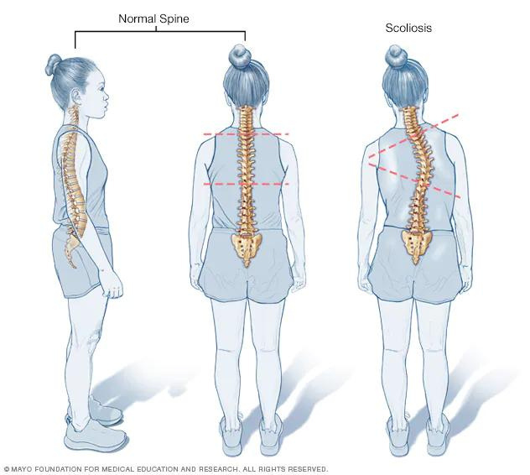
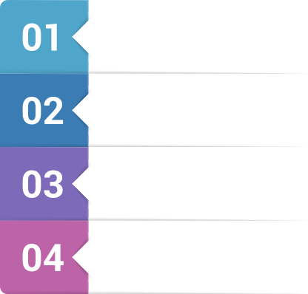
2 Bệnh, tật liên quan đến hệ vận động và cách phòng tránh
III. BẢO VỆ HỆ VẬN ĐỘNG
THỰC HIỆN DỰ ÁN ĐIỀU TRA TỈ LỆ MẮC TẬT CONG VẸO CỘT SỐNG
TRONG TRƯỜNG HỢP HOẶC KHU DÂN CƯ
Xác định vấn đề cần điều tra và chuẩn bị mẫu phiếu điều tra
Thực hiện điều tra ở trường hợp hoặc khu dân cư
Tính tỉ lệ mắc tật cong vẹo cột sống
Viết báo cáo nhận xét về tỉ lệ người mắc tật cong vẹo cột sống; đề xuất một số cách phòng tránh

Slide 38

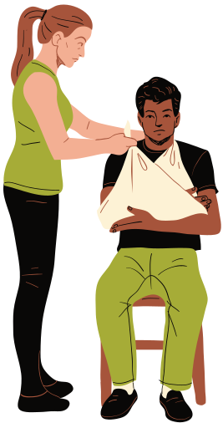

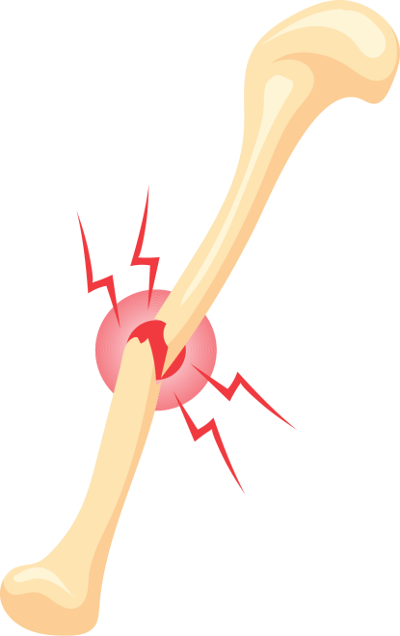
IV. THỰC HÀNH SƠ CỨU VÀ BĂNG BÓ CHO NGƯỜI BỊ GÃY XƯƠNG
1. Cơ sở lý thuyết
Gãy xương gây sưng, đau nhức, khó hoặc không cử động được
Khi xương bị gãy nếu được nắn thẳng trục và cố định tốt sẽ tự liền lại được do tế bào tạo xương ở màng xương liên tục sản sinh ra các tế bào xương mới

Slide 39
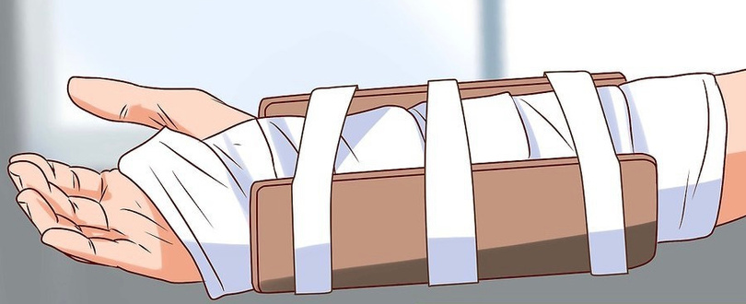
IV. THỰC HÀNH SƠ CỨU VÀ BĂNG BÓ CHO NGƯỜI BỊ GÃY XƯƠNG
2. Các bước tiến hành
Chuẩn bị: nẹp có chiều dài phù hợp (thước, thanh gỗ, thanh tre,…), bông, băng, dây buộc, vải hoặc quần áo sạch
Bước 1: Đặt nẹp cố định xương gãy
. Đặt hai nẹp dọc theo xương bị gãy
. Lót băng, gạc, vải hoặc quần áo sạch ở đầu nẹp và chỗ sát xương
. Buộc cố định phía trên và phía
dưới vị trí gãy
. Dùng băng hoặc dây vải sạch
cuốn các vòng tròn quanh nẹ

Slide 40
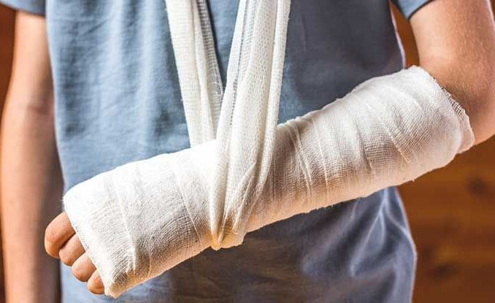
IV. THỰC HÀNH SƠ CỨU VÀ BĂNG BÓ CHO NGƯỜI BỊ GÃY XƯƠNG
2. Các bước tiến hành
Chuẩn bị: nẹp có chiều dài phù hợp (thước, thanh gỗ, thanh tre,…), bông, băng, dây buộc, vải hoặc quần áo sạch
Bước 2: Cố định xương
. Cố định xương tùy theo tư thế gãy xương.
Ví dụ: gãy xương cẳng tay thì cố định bằng cách treo tay trước ngực ở tư thế cẳng tay tương đối vuông góc cánh tay
. Đưa ngay người bị thương đến CSYT gần nhất

Slide 41
IV. THỰC HÀNH SƠ CỨU VÀ BĂNG BÓ CHO NGƯỜI BỊ GÃY XƯƠNG
2. Các bước tiến hành
Lưu ý:
Cần cho người bị thương bất động theo nguyên tắc: bất động trên một khớp và dưới một khớp của đoạn xương gãy
Buộc cố định không quá lỏng cũng không quá chặt
Với gãy xương hở cần vô trùng và cầm máu đúng cách trước khi cố định xương

Slide 42

IV. THỰC HÀNH SƠ CỨU VÀ BĂNG BÓ CHO NGƯỜI BỊ GÃY XƯƠNG
3. Đánh giá kết quả và câu hỏi
Nêu ý nghĩa mỗi việc làm ở các bước tiến hành khi sơ cứu và băng bó cho người bị gãy xương
Nhận xét sản phẩm băng bó của em và các bạn
Khi bị gãy xương, làm thế nào để thúc đẩy nhanh quá trình liền xương?

Slide 43

Hệ vận động gồm xương, khớp, cơ vân hoạt động phối hợp với nhau làm cho cơ thể, các cơ quan, bộ phận của cơ thể có thể di chuyển và cử động được
Xương, khớp, cơ có cấu tạo phù hợp với chức năng mà chúng đảm nhiệm
Sư sắp xếp của xương, khớp, cơ tạo cấu trúc có dạng đòn bẩy. Nhờ sự điều khiển của hệ thần kinh, cơ co dãn, phối hợp cùng sự hoạt động của các khớp làm xương chuyển động
Tập thể dục, thể thao vừa sức và đều đặn giúp nâng cao sức khỏe của hệ vận động

Slide 44
Để phòng các bệnh, tật liên quan đến hệ vận động, cần duy trì chế độ ăn, uống đủ chất và cân đối; vận động đúng cách; đi, đứng, nằm, ngồi đúng tư thế; điều chỉnh cân nặng phù hợp;…

Slide 45

Câu hỏi: Trong các khớp sau, khớp nào là khớp bán động?
A. Khớp mu
C. Khớp khuỷu
B. Khớp gối
D. Khớp ở hộp sọ
Đáp án: A

Slide 46
Câu hỏi: Thành phần hóa học của xương bao gồm những thành phần nào sau đây?
A. Chất hữu cơ
C. Nước
B. Chất vô cơ
D. Cả 3 đáp án trên
Đáp án: D

Slide 47
Câu hỏi: Hệ vận động gồm những cơ quan nào?
A. Cơ vân, xương và khớp
C. Cơ vân và xương
B. Cơ trơn và khớp
D. Cơ trơn, xương và khớp
Đáp án: A

Slide 48
Câu hỏi: Đâu là cách đề phòng các bệnh về hệ vận động đúng nhất?
A. Bổ sung nhiều Canxi
C. Tắm nắng lúc 12 giờ trưa
B. Vận động nặng thường xuyên
D. Giữ cơ thể cân đối, vừa vặn
Đáp án: D

Slide 49
Câu hỏi: Nguyên nhân nào gây loãng xương trong các nguyên nhân sau đây?
A. Thiếu vitamin A
C. Mãn kinh ở phụ nữ
B. Béo phì
D. Cả 3 đáp án đều sai
Đáp án: C

